Slide 1
Lógica y Matemática Computacional
Licenciatura en Sistemas de Información
Algebra de Boole
Ing. JULIO C. ACOSTA
Facultad de Ciencias Exactas y Naturales y Agrimensura - UNNE

Slide 2
Unidad IV. Algebra de Boole
Definición.
Propiedades.
Principio de dualidad.
Puertas lógicas y circuitos booleanos. Minimización de circuitos.
Funciones booleanas.
Diagrama de Karnaugh.

Slide 3
Definición
- Leyes asociativas
- Leyes conmutativas
- Leyes distributivas

Slide 4
Definición
- Leyes de identidad (o del neutro)
- Leyes del complemento

Slide 5
Algebra de Boole aplicado al álgebra de conjuntos

Slide 6
Ejemplo:
 | ϕ | {1} | {2} | {1,2}
ϕ | ϕ | {1} | {2} | {1,2}
{1} | {1} | {1} | {1,2} | {1,2}
{2} | {2} | {1,2} | {2} | {1,2}
{1,2} | {1,2} | {1,2} | {1,2} | {1,2}
 | ϕ | {1} | {2} | {1,2}
ϕ | ϕ | ϕ | ϕ | ϕ
{1} | ϕ | {1} | ϕ | {1}
{2} | ϕ | ϕ | {2} | {2}
{1,2} | ϕ | {1} | {2} | {1,2}

Slide 7
Algebra de Boole aplicado al álgebra de proposiciones
V | 0 | 1
0 | 0 | 1
1 | 1 | 1
^ | 0 | 1
0 | 0 | 0
1 | 0 | 1

Slide 8
Sea Z el conjunto de fórmulas lógicas
Z = { θ / θ es una fórmula lógica}
Desde un punto de vista estrictamente algebraico, definimos un Algebra de Boole sobre un conjunto cociente de Z
Son todas fórmulas equivalentes a θ y pertenecen al conjunto Z, lo mismo que θ

Slide 9
Dos fórmulas θ y φ son equivalentes (y pertenecen al conjunto Z), si y solo si son lógicamente equivalentes
Llamamos la clase de fórmulas θ (y designaremos con [θ]) a las formadas por todas las fórmulas lógicamente equivalentes.

Slide 10
La relación de equivalencia induce una partición del conjunto Z, en el sentido que:
i) cada clase es no vacía,
ii) son disjuntas de a dos y
iii) la unión de todos es Z
El conjunto cociente Z/eq está formado por todas las clases de equivalencia generadas por esta relación
Es el Algebra de Boole de las fórmulas lógicas

Slide 11
Asumiendo el orden de precedencia de los operadores del lenguaje proposicional, definimos que en el álgebra de Boole, el producto precede a la suma

Slide 12
Unicidad del complemento
Hipótesis: Si
Tesis:
Demostración:

Slide 13
Leyes de idempotencia
Tesis 1:
Demostración:
Tesis 2:

Slide 14
Leyes de acotación: Tesis 1
Demostración:

Slide 15
Leyes de acotación: Tesis 2
Demostración:

Slide 16
Leyes de absorción: Tesis 1
Demostración:
Leyes de absorción: Tesis 2
Demostración:

Slide 17
Ley del complemento
Ley deyes del 0 y del 1
Leyes de De Morgan

Slide 18
Demostración de Leyes de De Morgan:
Si mostramos que:
Entonces:

Slide 19
Demostraremos que:

Slide 21
Queda demostrado que:

Slide 22
Demostración de Leyes de De Morgan:
Si mostramos que:
Entonces:

Slide 23
Demostraremos que:

Slide 25
Queda demostrado que:

Slide 26
Principio de Dualidad
El Dual de una expresión booleana, es otra expresión booleana donde se cambia
+ por • y • por + ; además
0 por 1 y 1 por 0.
Observación: Si dos expresiones boolenas son iguales, sus duales también lo son.
Verifique la validez de la siguiente expresión y de su dual.

Slide 28
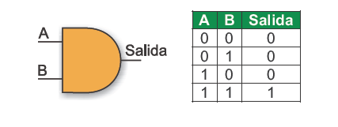
Puertas Lógicas
AND
A • B

Slide 29
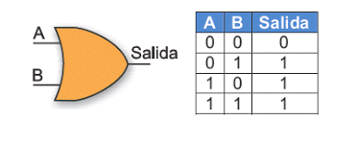
Puertas Lógicas
OR
A + B

Slide 30
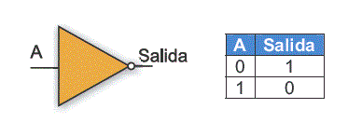
Puertas Lógicas
NOT
A ’

Slide 31
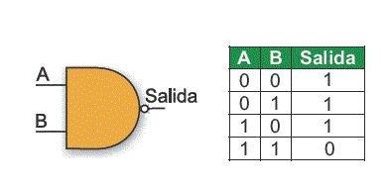
Puertas Lógicas
NAND
(A • B) ’

Slide 32
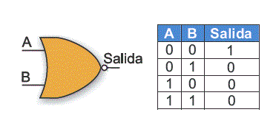
Puertas Lógicas
NOR
(A + B) ’

Slide 33
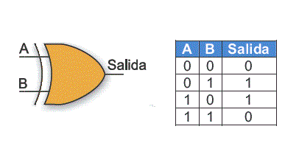
Puertas Lógicas
X-OR

Slide 34
